Slide 1
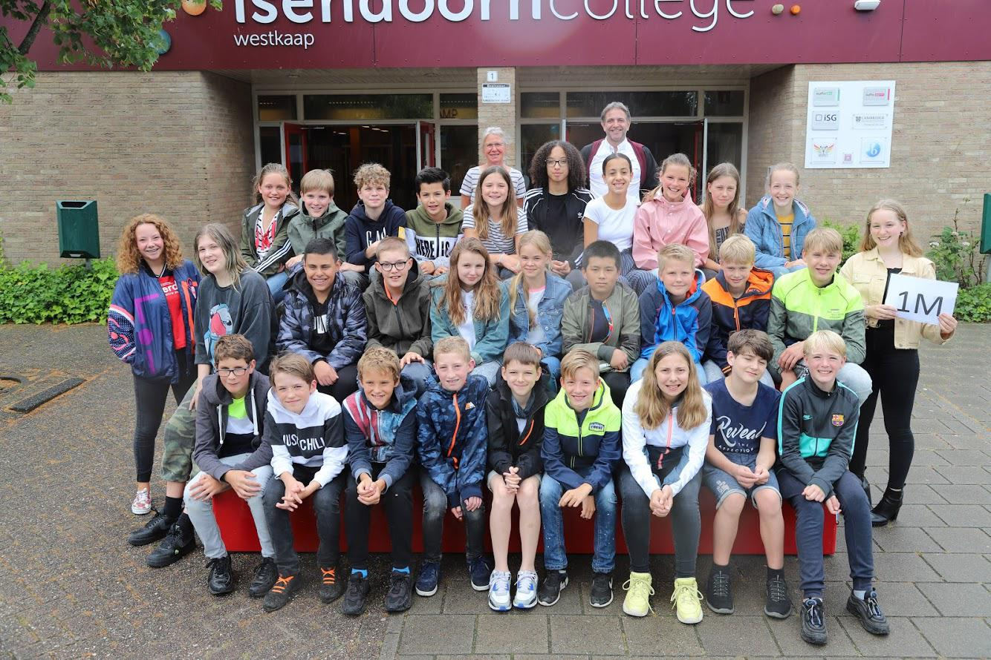
Ouderavond 1M, Welkom!
9 september 2020

Slide 2

Voorstellen onderbouw management team
Dhr Diepeveen (1,2 hv)
Mw Visser (mavo-havo 1-4)
Mw Wilde Lopez (1,2 thv)
https://youtu.be/OceqwmgM96I

Slide 3
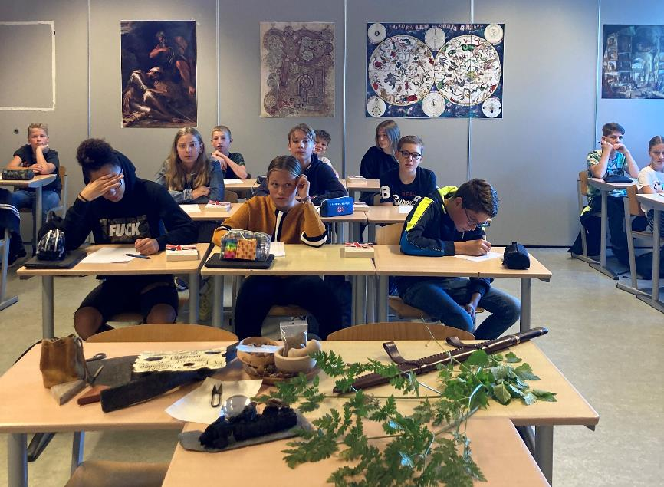
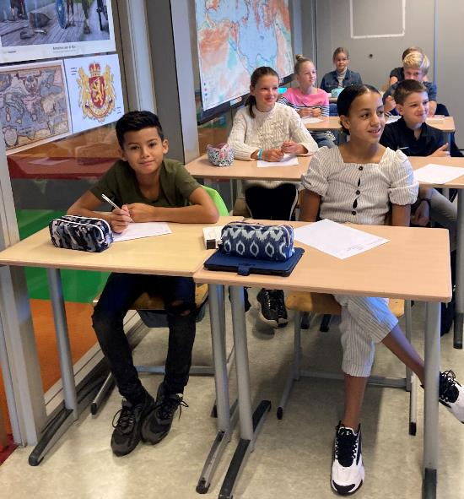
28 leerlingen, 11 meisjes en 17 jongens

Slide 4
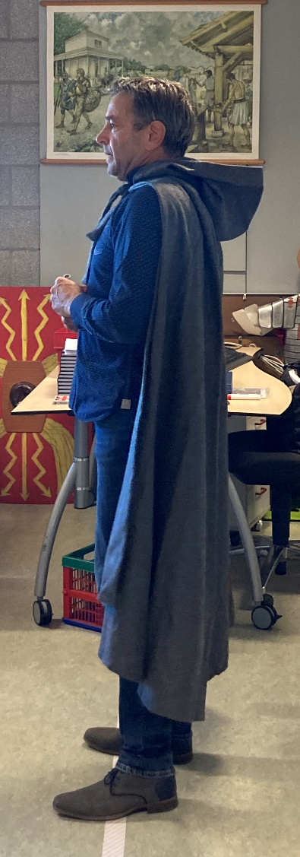
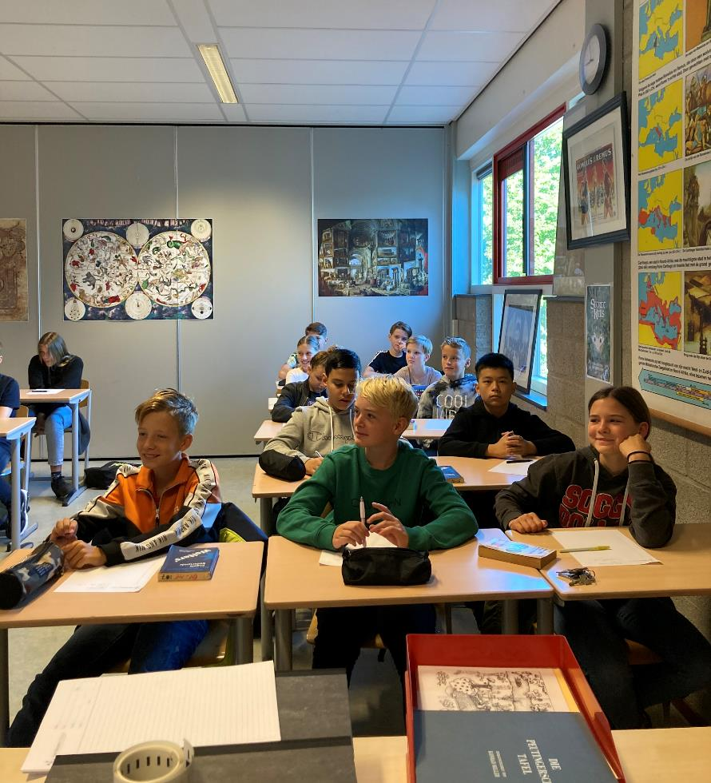

Slide 5
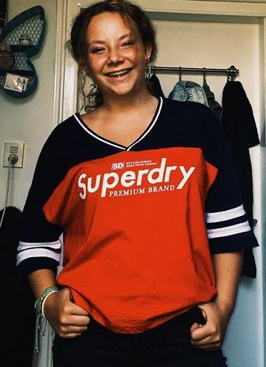
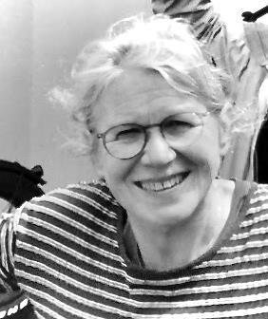
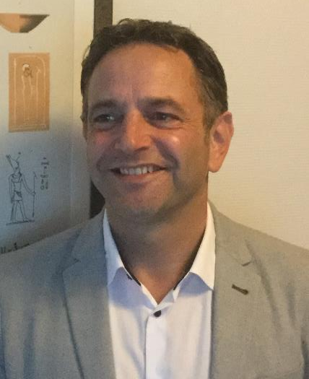
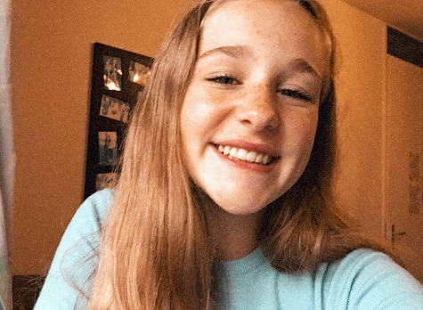
Wie zijn wij?
Suzan van der Linden
Floor Steetsel
Hendri Schut
Daphne Ruiterkamp

Slide 6
Rol van de mentor
Tussenpersoon school-thuis
Thuissituatie moet goed bekend zijn
Ouders zijn ook verantwoordelijk voor contact mentoren
Kernteam
Behartigt belangen klas en de individuele leerling
H. Schut: sch@isendoorn.nl (alle werkdagen)
S v.d. Linden: lns@isendoorn.nl (ma-di-wo-do)
Mentoren zijn in principe 2 jaar met de klas verbonden

Slide 7
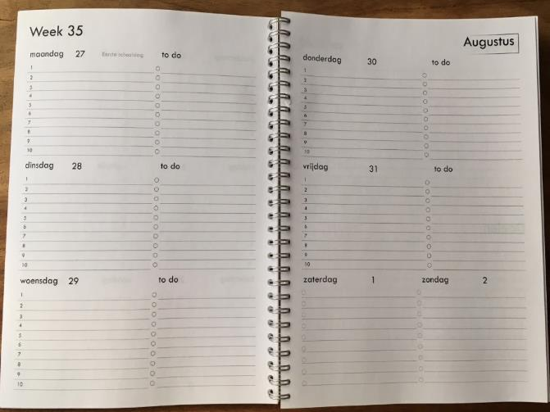
Mentorlessen
Leren plannen
Leren leren
Sfeer in de klas
Regelmoment

Slide 8
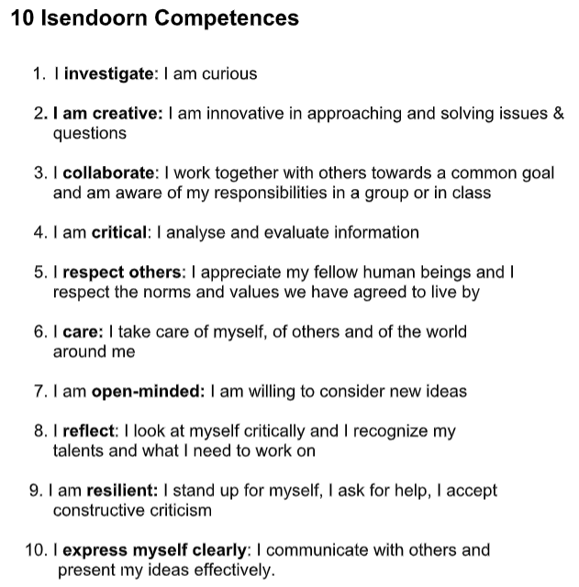

Slide 9

Project Based Learning
PBL= onderzoekend leren, dmw van “Driving Questions” stellen leerlingen eigen onderzoeksvragen op
Onderzoek met gebruik van Design cyclus
Brugklas 2x 120 minuten uren per week
Apart PBL gebouw: de Stadskaap, met makersspace en practica ruimtes

Slide 10

Juniormentoren
Daphne en Floor

Slide 11
Bij wie moet u zijn?
Afwezigheid i.v.m. ziekte/tandarts, door ouders:
receptie - 0575 760 760 (voor 8.30) Bij terugkomst schriftelijke betermelding,
Bijzonder verlof aanvragen: verlof@isendoorn.nl
Afdelingsleider:
Afdelingsleider: Mw. Wilde López – wlb@isendoorn.nl
Iets wat met een specifiek vak te maken heeft:
Vakdocent (zie vademecum)
Welbevinden leerling (dus NIET ziek melden/verlof): sch@isendoorn.nl
lns@isendoorn.nl

Slide 12
Rol van de ouders
Positieve belangstelling!
Info voortgang op website (ouderportaal), samen met uw kind
1- en 2-toetsen, diagnostische periode
Onderschrijven leefregels (vademecum)
Aanwezigheid contactmomenten (ouderavonden)
Stimuleren huiswerk (school agenda verplicht)
Voldoende rust
Verantwoordelijkheid t.o.v. social media ligt ook bij ouders

Slide 13
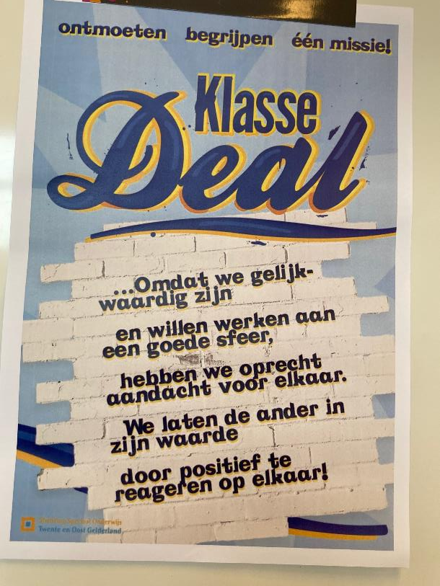
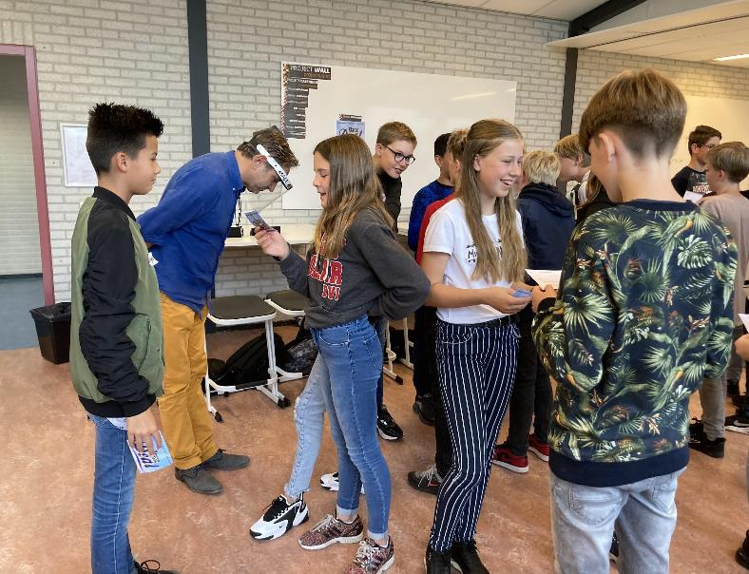
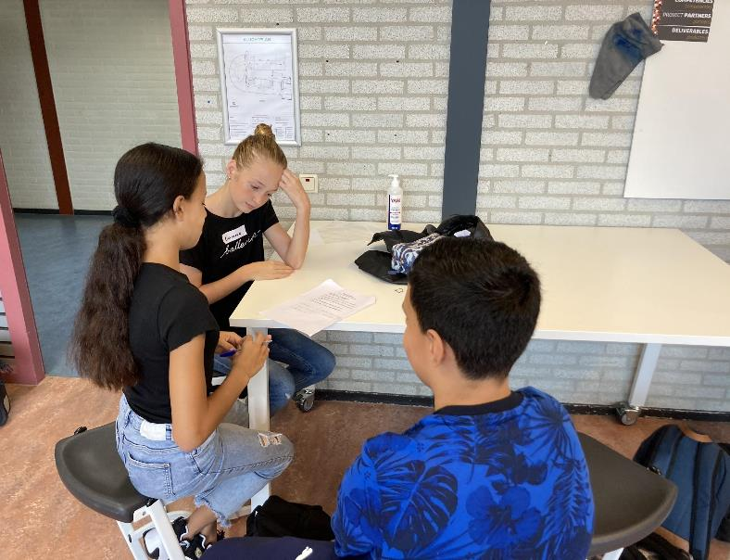
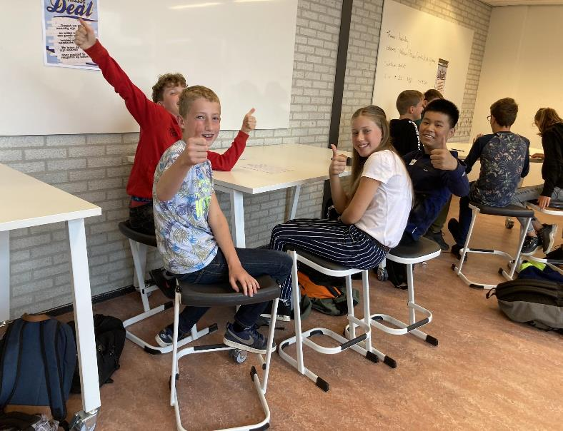
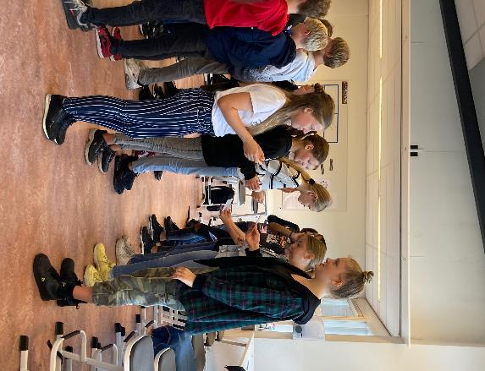
Klassedeal

Slide 14




Slide 15
Ouderportaal
www.isendoorn.nl
Inlogcode is u toegezonden
Bevat alle brieven die school meegeeft en eventuele
extra informatie!! Cijfers/huiswerk zijn hier ook te
zien.

Slide 16
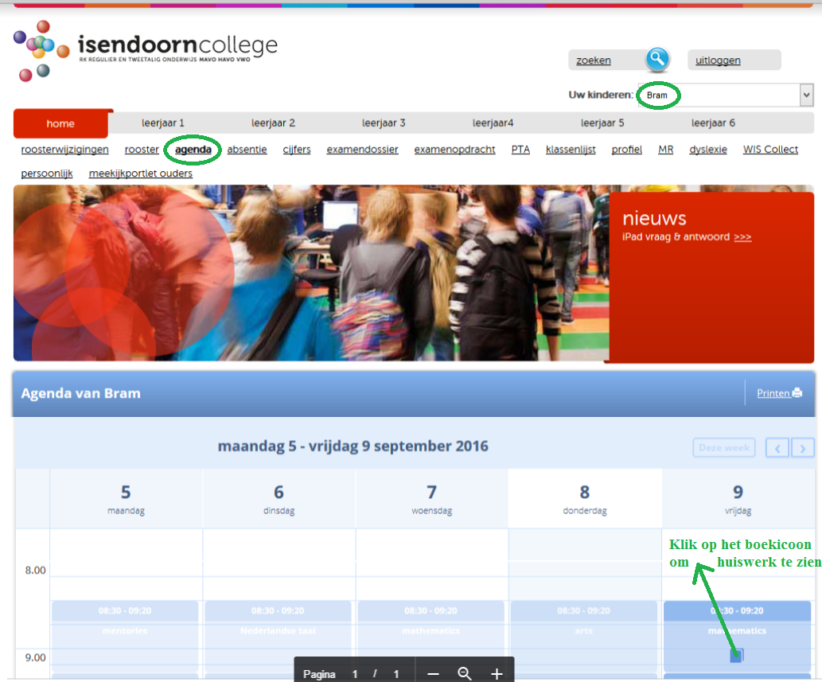
Huiswerk leerling inzien

Slide 17
Algemene schoolzaken
Druppel kluisjes en schoolfeesten
Uitval lessen
Agenda (ouderportaal)
Schoolmail elke dag bekijken!
Kluisjes
Expens
Coronaregels

Slide 18

Toetsen en cijfers
Boekje “Zo doen wij dat?” (komt nog)
Toets en weging (0 / 1 / 2)
tot herfstvakantie = diagnostische toets (0)
A/B cijfers
TTO Use of English (UoE) = I/S/G

Slide 19
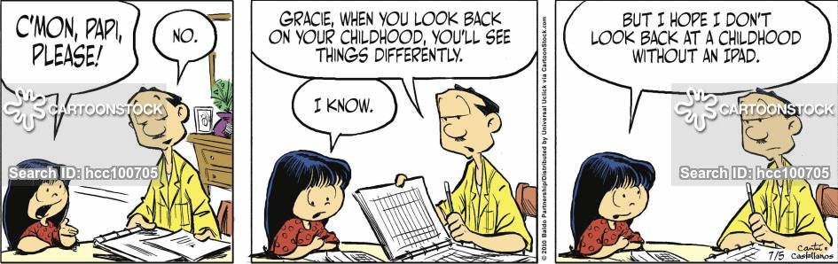
iPad
Gebruik iPad als middel: digitale geletterdheid!
OOK een set NE-EN woordenboeken in kluisje
Verhouding privé en school (Gamen).
Begrenzing, ook ivm slaapgedrag (min 1 uur voor bedtijd geen blauw licht meer)

Slide 20
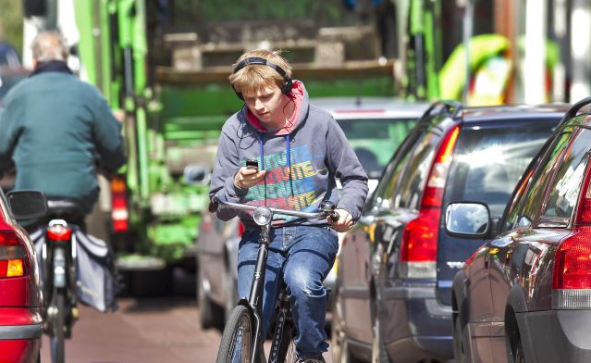
Fietsen van en naar school
Veilig fietsen, bespreek het nog een keer..
Geen geluidsdempende headphones!
Geen mobiel!
Verlichting!

Slide 21
Brugklasactiviteit
Woensdag 16 en donderdag 17 September
Scouting Eefde, Boedelhofweg 108 Eefde
Programmabeschrijving
Op woensdag 16 september: vertek om 9.30 parkeerplaats Isendoorn en uw kind om 20:00 uur ophalen.
Op donderdag 17 september uw kind om 08:00 uur terug bij Scouting (English Breakfast). Komt weer terug in loop van de middag.
Carpoolen kan een optie zijn, mits u daar coronatechnisch achter staat.
Medische bijzonderheden/ medicatie/dieet/vegetarisch
Wat niet mee mag:
iPad
Chips en energy drank
Wat wél mee mag/moet:
Lunchpakketje eerste dag en waterfles.
sportkleding voor buiten
Een baby foto in enveloppe (komt weer retour)
Welke ouders (2) wil met hun kind een cake bakken???

Slide 22

Huiswerkbegeleiding
Bijlesnetwerk, gespecialiseerde externe organisatie, particulier
Dagelijks van 13.30-18.00 uur
1e verdieping Oostkaap
www.bijlesnetwerk.nl

Slide 23
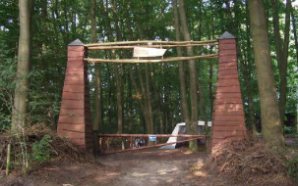
Contact tijdens introdagen:
slechts in noodgevallen
0648163940 (lns)
0619227990 (sch)

Slide 24

Vragen?

Slide 25
